Slide 1
Proyecto CompArte
(UX Case Study)

Slide 2
1. Moodboard

Slide 3


Nuestra estrategia:
Promover experiencias artísticas y socialización, haciendo que las personas disfruten y aprendan sobre el arte de manera divertida y en compañía.
El logo
Para el logotipo hemos buscado logos en Tailor Brands como inspiración y lo hemos recreado usando iconos de pinceles. La idea es que los dos pinceles representan a dos personas pintando juntas, lo cual creemos que refleja los ideales de la organización: desarrollar la creatividad y la cultura en grupos de gente con la intención de socializar mediante el arte.
También hemos creado un logotipo sin el nombre de la organización, para que en web se pueda ver mejor el nombre poniéndolo a la derecha del logo (como se ve en los wireframes).
CompArte

Slide 4
Nuestra misión:
“Conectando personas a través del Arte”
Queremos ser el punto de encuentro donde el arte y la socialización se fusionan en una experiencia única y vibrante. Nos esforzamos por acercarnos a cada persona, invitándola a sumergirse en el mundo del arte de manera social, divertida y enriquecedora.

Slide 5
Nuestra paleta de colores:
Primario
Secundario
Terciario
Cuaternario
Quinario
Alerta

Slide 6
Nuestras fuentes:
Archivo Semibold
Tamaño 15 para títulos
Tamaños 8-11 para subtítulos
Tamaño 7 para texto destacado
Una fuente clara y amable a la vista sin dejar de ser elegante para títulos, incluyendo el del logo.
Hammersmith One Regular
Tamaño 7 para botones e indicadores
Tamaño 5 para botones e indicadores más pequeños, y para cuerpos de texto
Una fuente también clara pero más informal, que sirve para cuerpos de texto en la página.

Slide 7










Nuestros iconos:
Icono del logo para acceder al home
Icono de hamburguesa para abrir el menú de navegación.
Icono para ir al inicio en el menu de navegación.
Icono para ir al calendario en el menu de navegación.
Icono para acceder a las promociones en el menu de navegación.
Icono para ir al Contacto en el menu de navegación.
Icono para ir al carrito.
Icono de cruz para quitar elementos en el carrito.
Icono de avanzar los meses en el calendario.
Icono de retroceder los meses en el calendario.

Slide 8

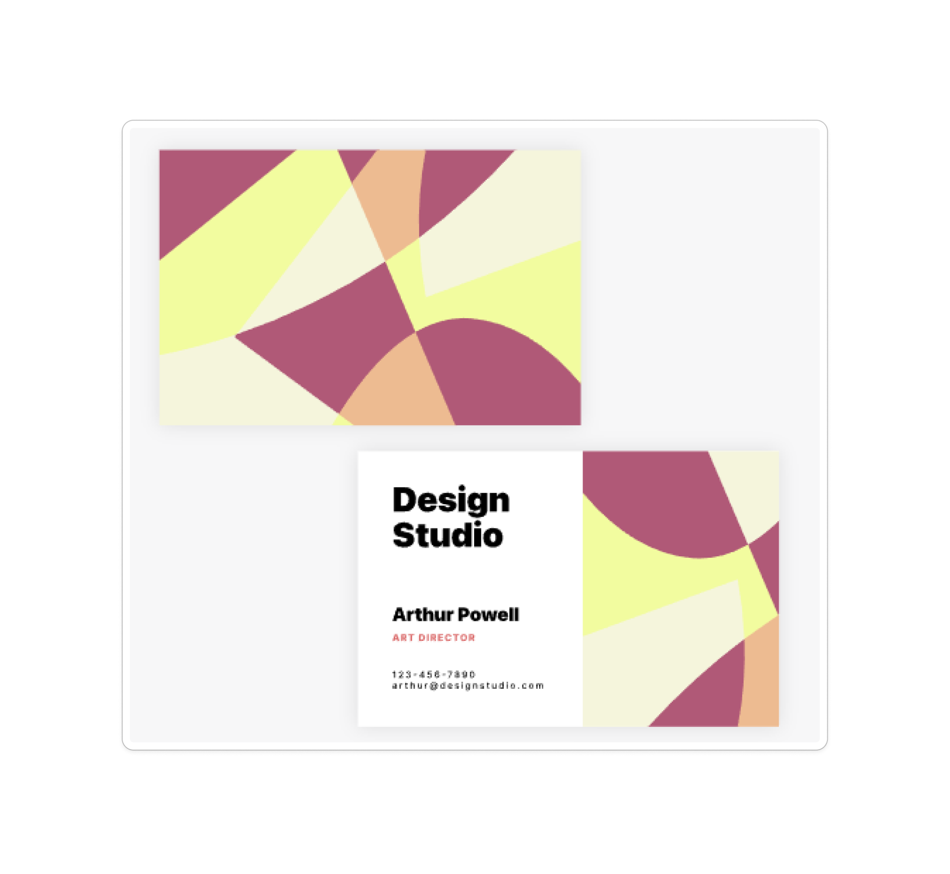


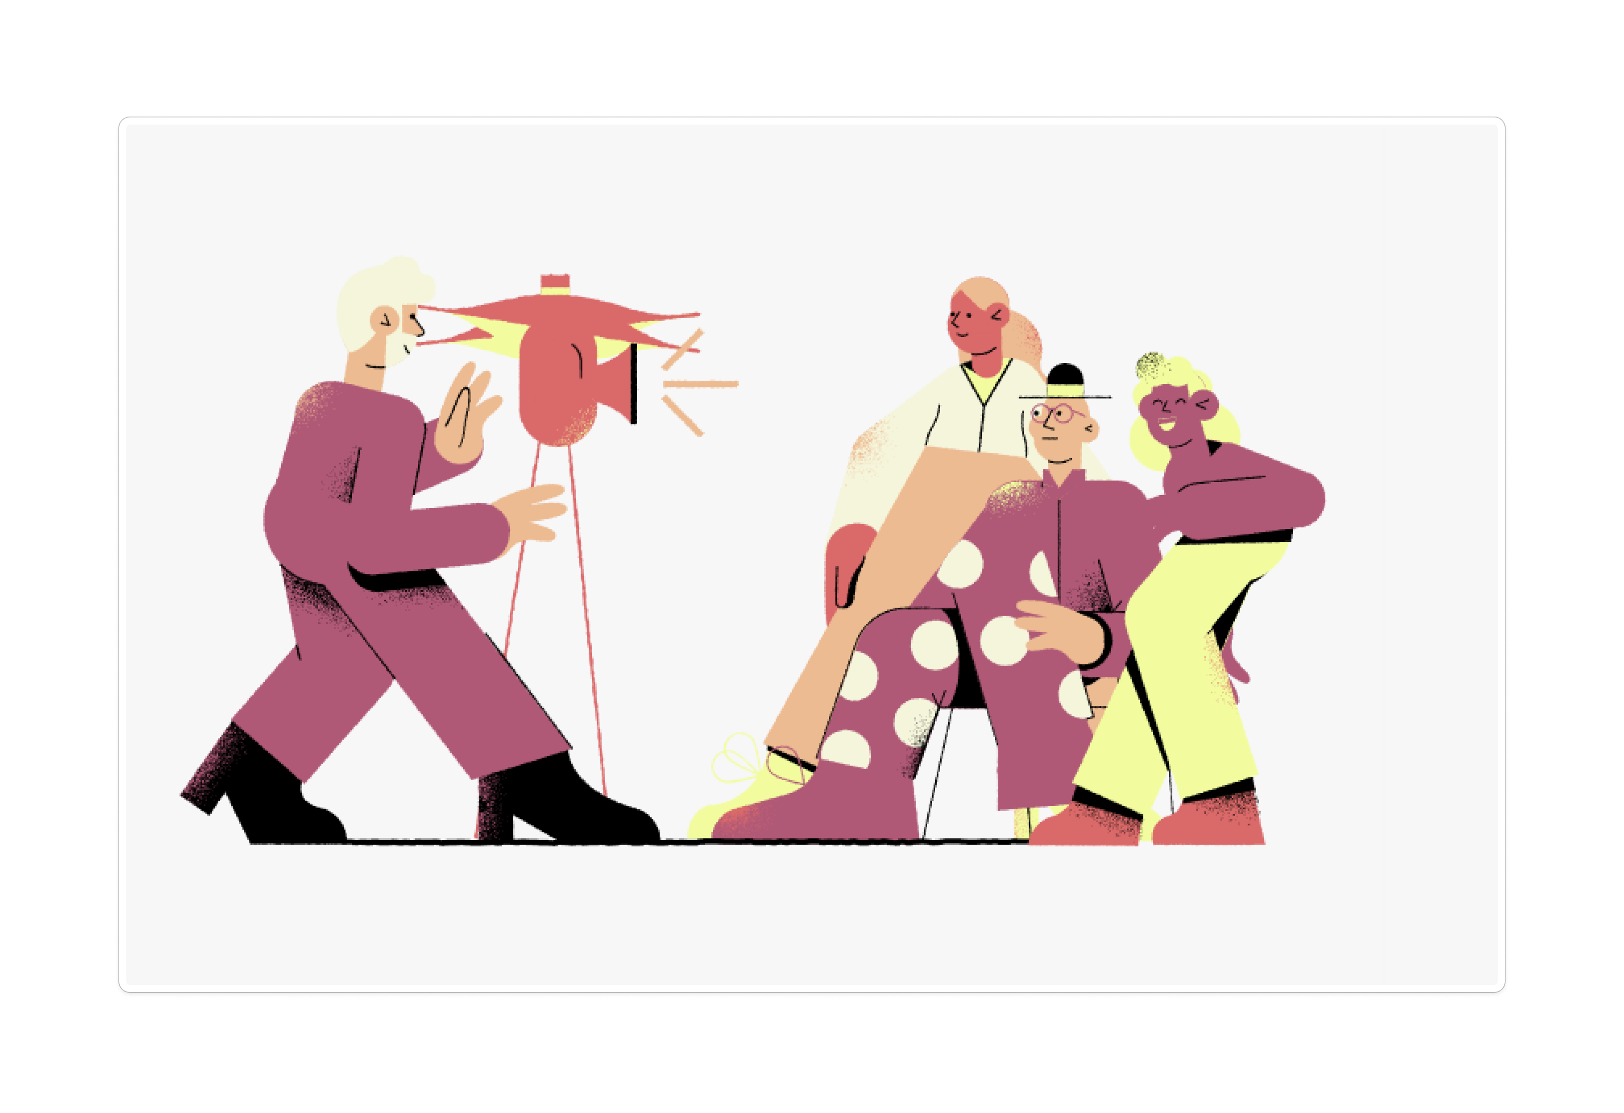
Nuestras imágenes e inspiración:
Nuestras imágenes capturan los momentos de conexión humana en nuestras reuniones y las amistades encantadoras que pueden salir de las mismas. Reflejamos la socialización en nuestras imágenes haciendo del arte una experiencia que es más divertida si se comparte.

Slide 9

Nuestra inspiración:
Características de los usuarios objetivo:
Antes pensaba que el arte no era para mí, pero desde que me uní a los talleres de CompArte, mi perspectiva ha cambiado por completo. La atmósfera acogedora y la compañía de amigos han hecho que descubra una nueva pasión por el arte. ¡Gracias, CompArte, por abrirme las puertas a un mundo de creatividad y motivación!
Curiosidad intelectual que les lleva a explorar una variedad de actividades nuevas.
Disposición para compartir sus perspectivas y ganas de aprender.
Entusiasmo por participar en eventos y actividades del club, creando una comunidad vibrante y activa.
La atmósfera acogedora y la energía de CompArte hacen que cada taller sea una experiencia única. No siento temor de que me juzguen, porque sé que estoy rodeado de personas que están aquí para disfrutar y aprender juntos. Ya sea que vaya con amigos o conozca a nuevos compañeros de arte, siempre me siento apoyado y motivado para explorar y experimentar sin miedo al juicio. En CompArte, el arte se trata de divertirse y crecer.

Slide 10
2. Landing Page

Slide 11
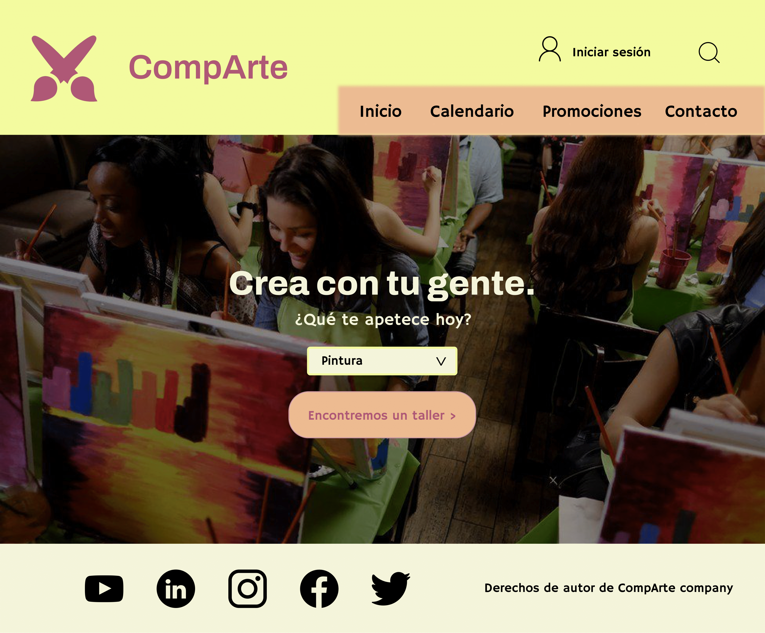

Slide 12
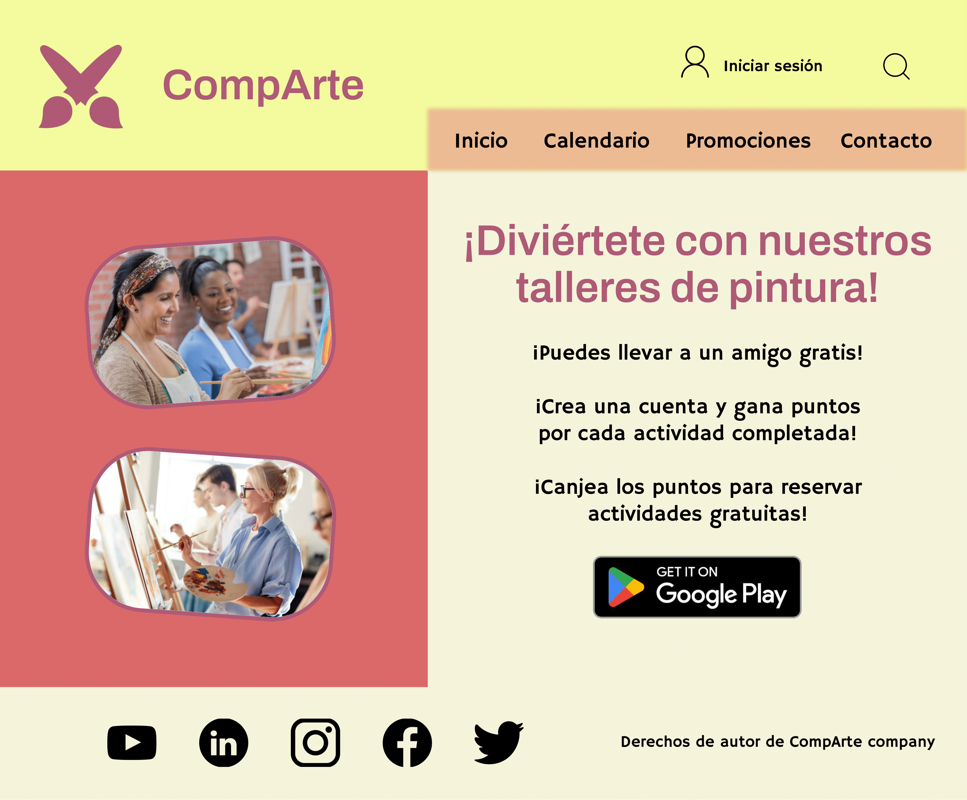

Slide 13
3. Guidelines

Slide 14
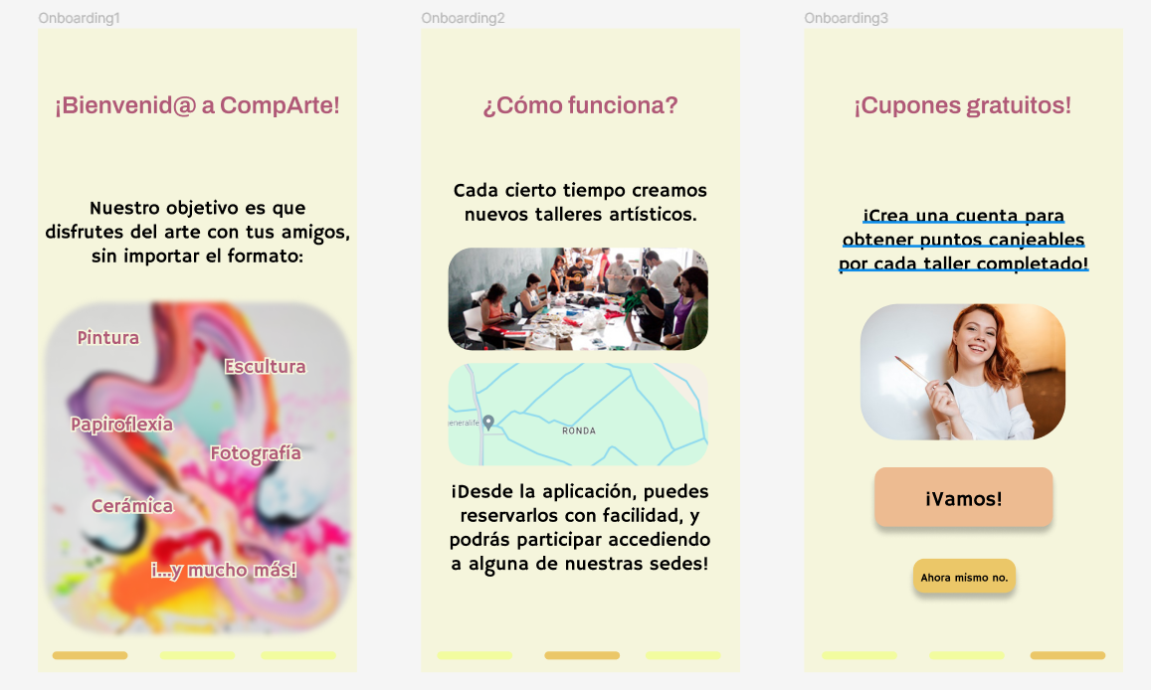
Onboarding:

Slide 15
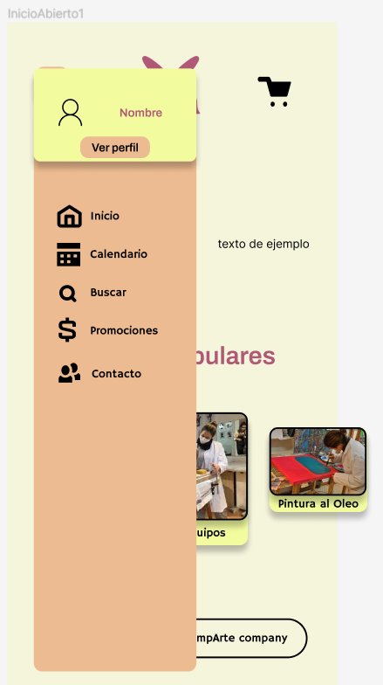
Menu:

Slide 16
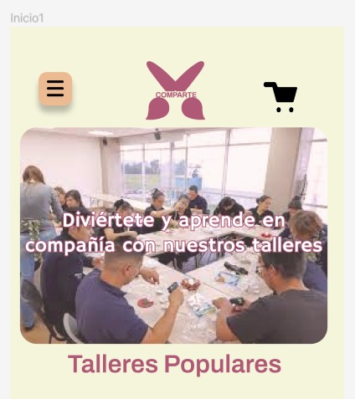
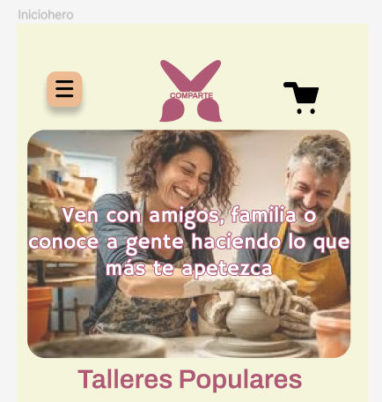
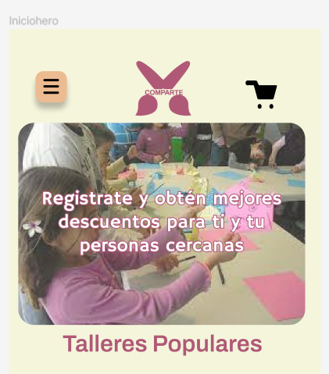
HERO Image + Carousel:

Slide 17
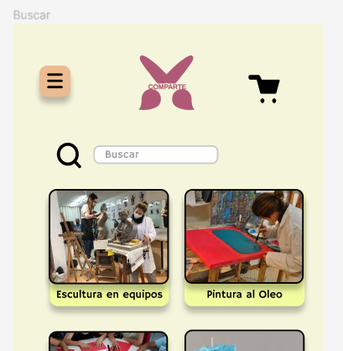
Search:

Slide 18
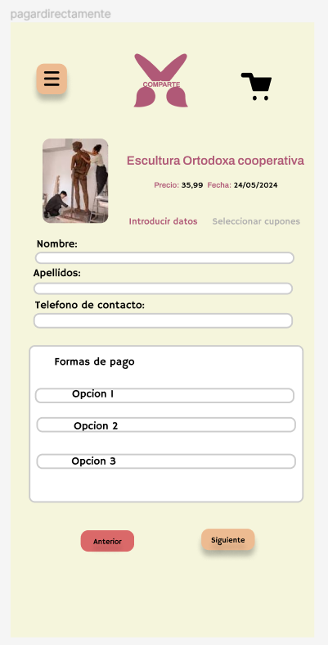
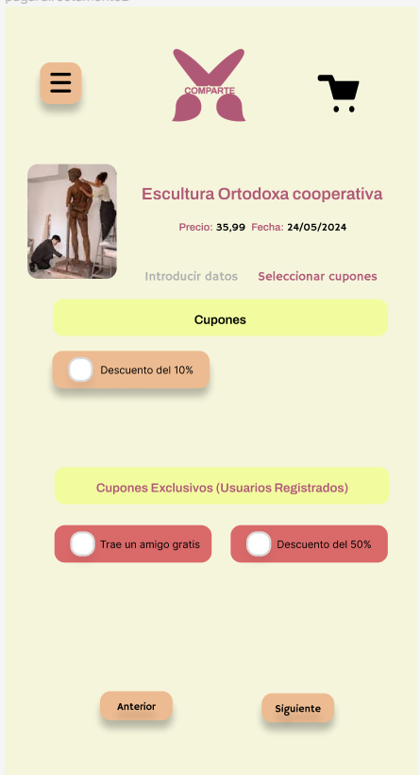
Wizards:

Slide 19
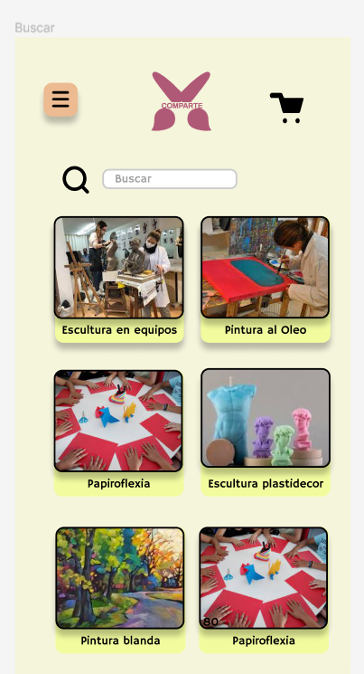
Article list/card items:

Slide 20
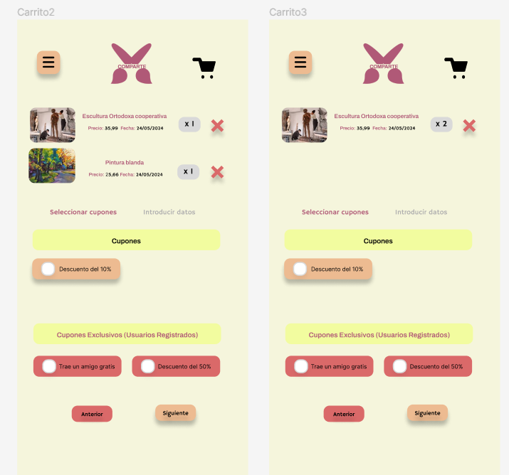
Item details + actions:

Slide 21
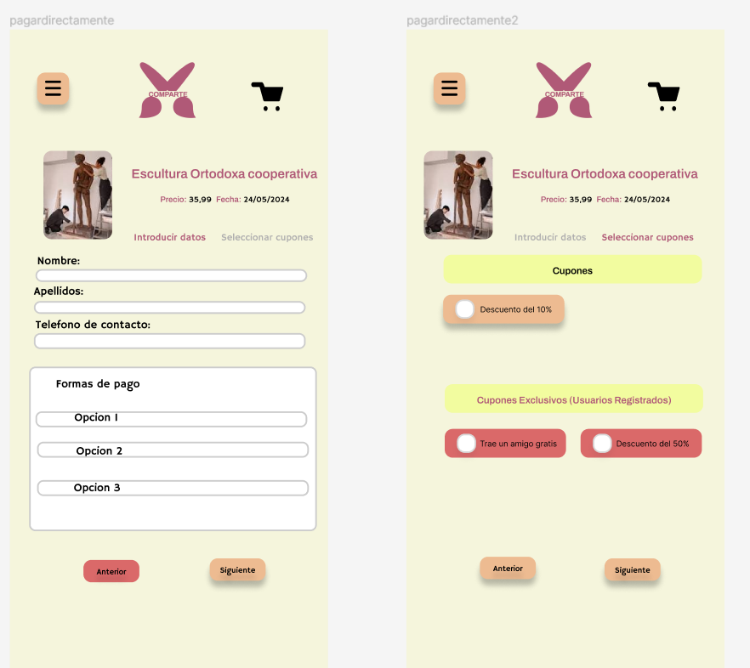
Reserva:

Slide 22
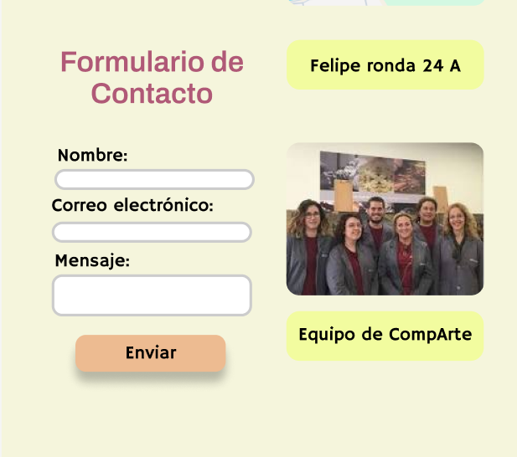
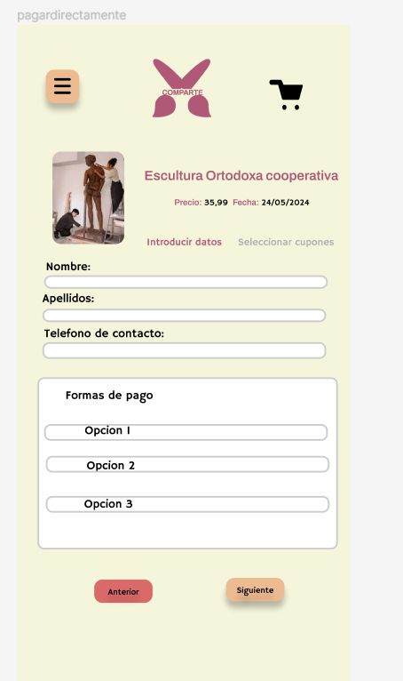
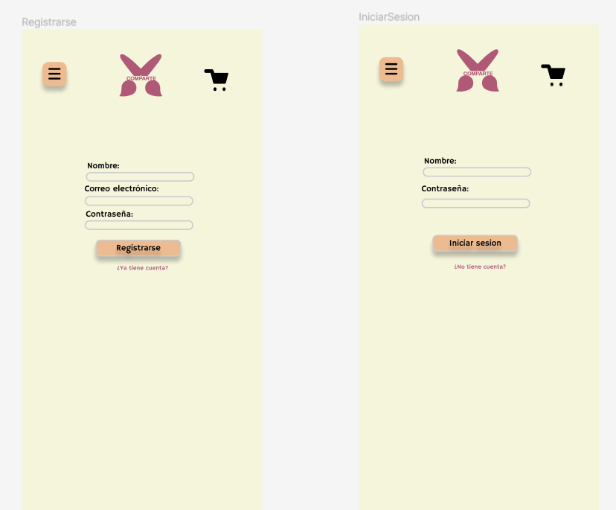
Form Input:

Slide 23
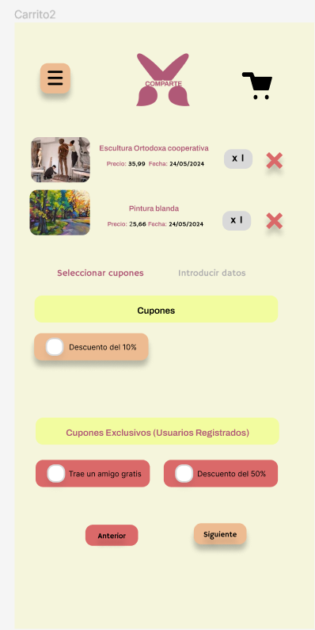
Shopping cart:

Slide 24
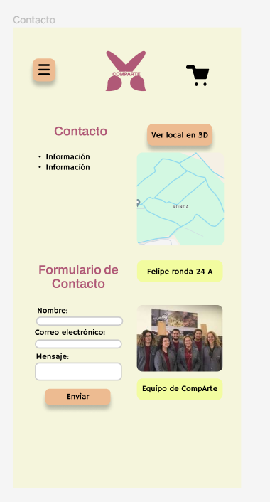
About:

Slide 25
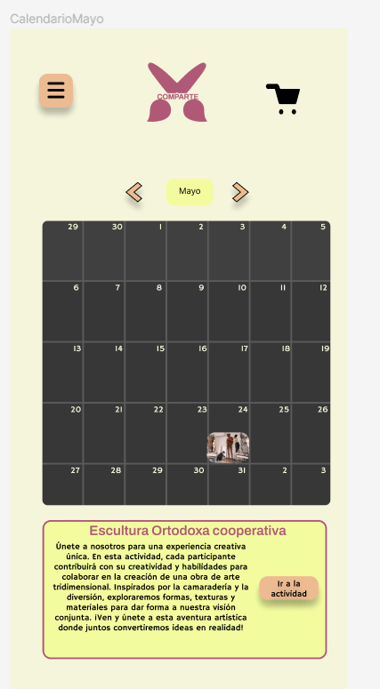
Calendar:

Slide 26
4. Layout HI-FI
Se encuentra en nuestro repositorio GitHub
https://github.com/Shadink/DIU-huevosrotos

